Slide 1
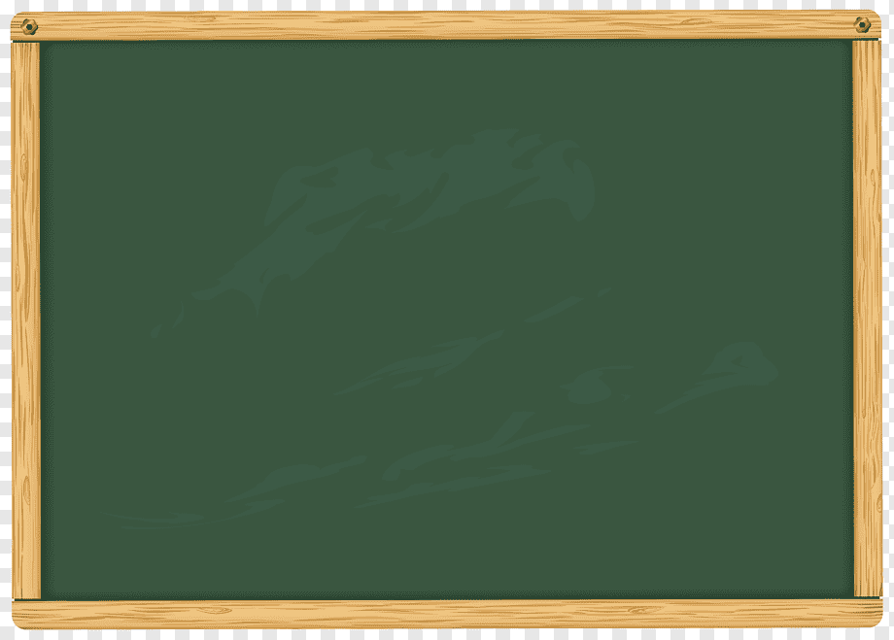
НИКОЛА И МАЈА РАДЕ ЗАДАЋУ.
РЕЧЕНИЦА - ЦРТЕЖ
ЈА РЕЧЕНИЦУ, А ВИ СЛИКУ
ИЛИ ОБРНУТО...

Slide 2
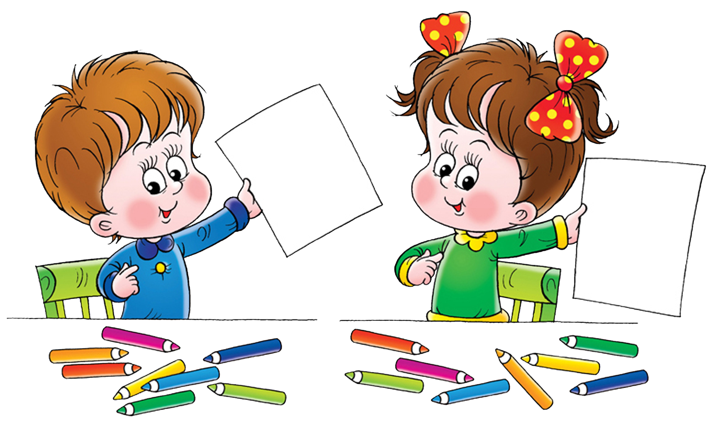
НИКОЛА И МАЈА РАДЕ ЗАДАЋУ.

Slide 3
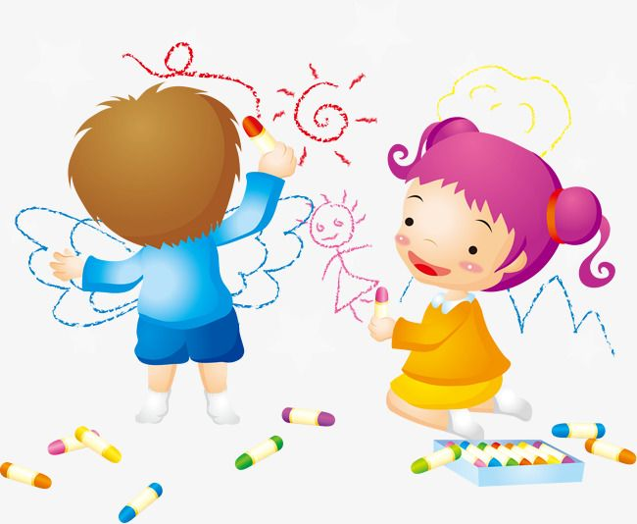
АНА И САША ЦРТАЈУ КРЕДАМА.

Slide 4
ЗАДАЦИ ЗА САМОСТАЛАН РАД
1. ИЛУСТРУЈ ПРОЧИТАНУ РЕЧЕНИЦУ:
НИКОЛА ИГРА КОШАРКУ.
2. НАПИШИ РЕЧЕНИЦУ НА ОСНОВУ СЛИКЕ

Slide 5
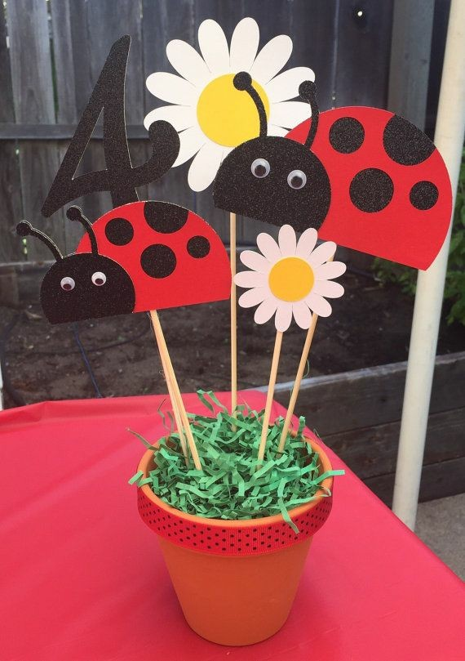
НИКОЛА И МАЈА РАДЕ ЗАДАЋУ.
РЕЧЕНИЦА - ЦРТЕЖ

